Slide 1
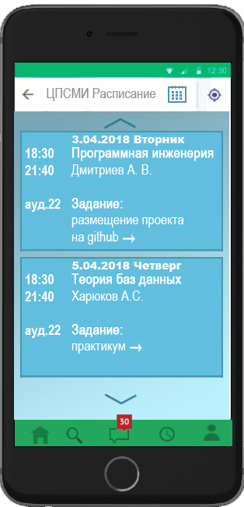
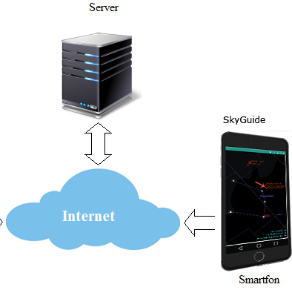

Мобильное приложение ЦПСМИ Расписание
Приложение для смартфонов. Предназначено для формирования, хранения и оперативного обновления расписания занятий, рассылки домашних заданий и уведомлений. Пользователи - администратор, преподаватели и студенты.
Features
Веб-интерфейс для администратора - формирование и обновление расписания, рассылка уведомлений, связь со студентами и преподавателями.
2. Расписание. Напоминания.
3. Домашние задания. Напоминания.
Уведомления об изменениях в расписании, задолженностях,
экзаменах, пересдачах.
Виртуальная «Зачетка».
JDK 8, Java;
Android SDK
Apache & MySQL
PHP, html,
CSS, SSI
Веб-интерфейс администратора
Концепция группового студенческого проекта ЦПСМИ 2018

Slide 2
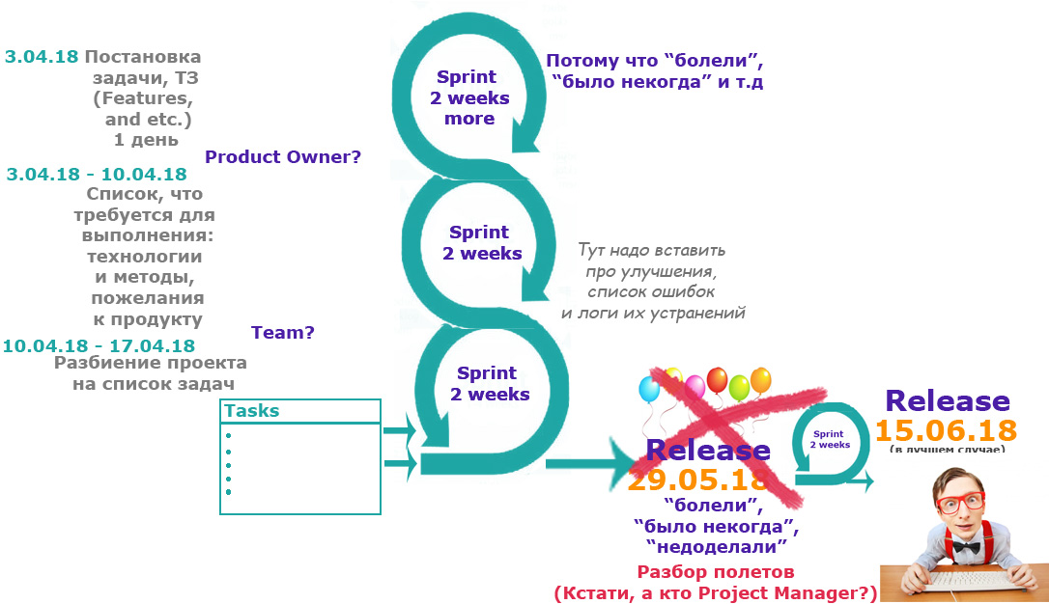
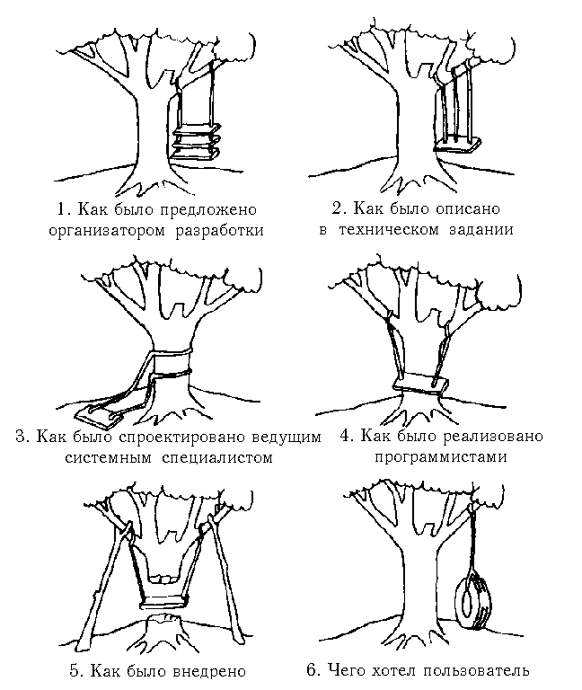
Процесс

